Slide 1
我国法治建设的历程

Slide 2




廌，獬豸，一种神兽，能辩曲直，不好查的案子就把它请出来
平之如水，喻示法像水一样平，是为公平公正
去，即离开。触不平者去之，对不公正行为惩罚

Slide 3
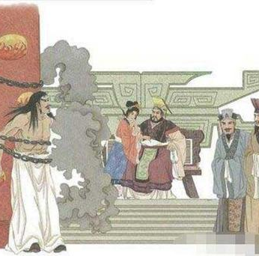
原始社会没有法，但却产生了法的胚胎形态——氏族习惯。如尊重氏族首领，婚姻礼、兵礼、祭祀礼……法律的起源，实质上是氏族习惯向奴隶制习惯法的质变过程。
夏已形成以国家强制力为直接后盾的法律制度，夏朝的法律是一种神权政治法律观——“天讨”、“天罚”。
商朝有不成文习惯法和命誓。罪名多于夏，严惩巫、淫、乱三风。出现了炮烙、脯等酷刑。流刑、徒刑的雏形也出现了。婚姻明确一夫一妻制。
上古时期
法是什么时候产生的，法的起源条件是什么？

Slide 4
01
法律的起源：
马克思主义法治理论
法律人类社会发展到一定历史阶段的产物。马克思主义认为，法是人类社会发展到一定的历史阶段，随着私有制、阶级和国家的出现而逐步产生的。
7

Slide 5


Slide 6
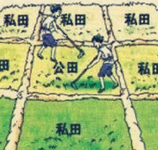
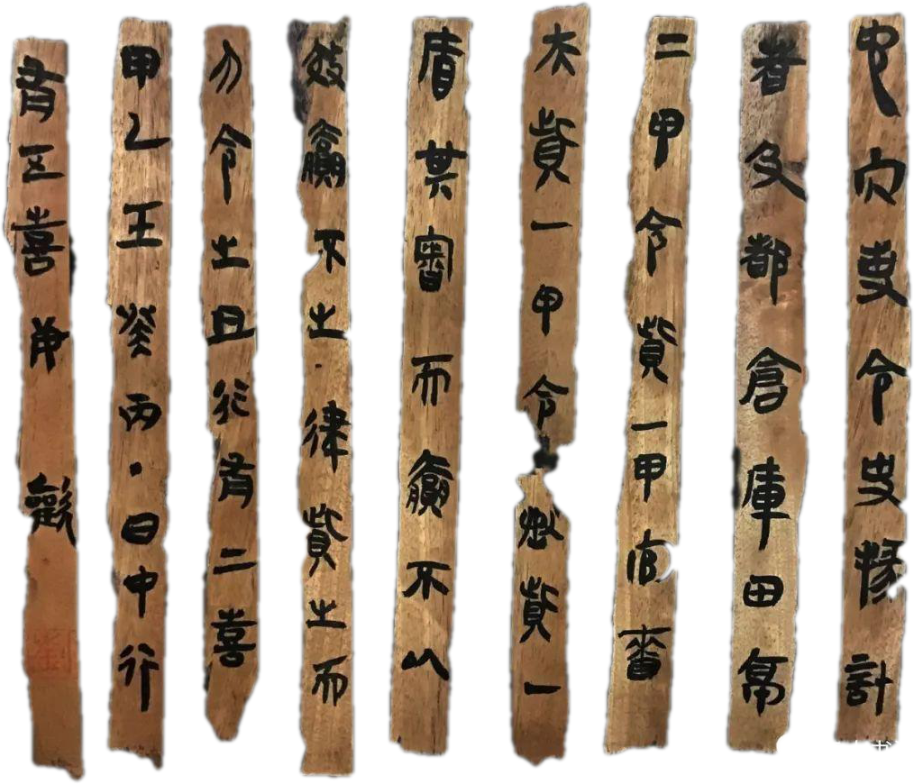
但到春秋战国时期，礼乐崩坏,天下大乱：
春秋时期，农业技术进步，促使平民逃离井田，开垦私田。平民得以机会读书，从而成为新兴势力，他们与落魄贵族、退役武人等合流，被称为“士”阶层，周朝礼乐崩坏，引发一系列的社会变革，列国争相变法。
春秋战国由礼乐治天下变为法治天下的根本原因是什么？
战国时期，法家商鞅变法，用竹简（云梦竹简）颁布成文法。变法成功后，礼乐治天下转变为以法治天下。
西汉时期，汉武帝吸引秦法严苛之教训，独遵儒术，强调礼法结合，外儒内法，以维护封建专制

Slide 7
02
法的发展规律
马克思主义法治理论
物质资料生产方式
马克思主义认为，法所反映的统治阶级意志的内容最终是由社会物质生活条件决定的。物质生活条件是指人类生存相关的地理环境、人口和物质资料生产方式。
物质资料生产方式即生产力和生产关系的对立统一，是社会发展的决定性因素，也是法产生、存在和发展的决定性因素。（经济基础决定上层建筑）

Slide 8

为何汉朝要禁随意聚众饮酒，为什么杀牛是犯罪？有何作用？
唐不准吃鲤鱼、明武宗不准吃猪肉、满清不准研究天文，聚众20人以上斩首，维护“主仆名分”…这些律法本质是什么？有什么作用？
怎么看秦脸上刺字的法律？

Slide 9
为何汉朝要禁随意聚众饮酒，为什么杀牛是犯罪？有何作用？
饮酒需要消耗大量粮食，在当时的经济条件下不允许。耕牛得是重要的生产工具，直接关系到农业生产。
限制饮酒和保护耕牛，有利于恢复和发展经济生产，维护社会稳定。这是法的社会功能
唐不准吃鲤鱼、明武宗不准吃猪肉、满清不准研究天文，聚众20人以上斩首，维护“主仆名分”…这些律法本质是什么？有什么作用？
基本质在于为统治阶级服务，体现统治阶级的意志和利益。
这些律法起到了维护一定阶级统治的作用。体现了法的政治职能。
怎么看秦脸上刺字的法律？
奴隶制、封建制法并没有如同宣传那样公平，法律面前没有人人平等。

Slide 10
03
法的作用
马克思主义法治理论
法在国家治理中既具有政治职能，又具有社会职能。
政治职能是指法维护一定阶级统治的作用。
社会职能是指法管理一定社会公共事务的作用。
它既维护公共管理的秩序，也保障正常的社会生活（p74）
法所具有的这两种职能体现在经济建设、政治建设、文化建设、社会建设和生态文明建设等各领域中。

Slide 11
04
法的本质
马克思主义法治理论
法律体现着统治阶级的意志，是实现国家职能的工具。
马克思主义认为，在阶级社会中，法反映的是该社会中在经济上、政治上居于统治地位的阶级的根本利益和共同意志
在古代社会，法律确认和保护人与人剥削的等级制度，特权阶层常常凌驾于法律之上。近代以来，法律的地位和权威不断提升，法律面前人人平等逐渐成为现实，法治代替人治，成为一种全新的国家治理方式。

Slide 12
05
法的特征：
马克思主义法治理论
法是由国家强制力保证实施的具有普遍约束力的社会规范。
法是维持社会秩序、调整社会关系的一种社会规范
法是由国家制定或认可的社会规范。制定（如成文法）和认可（如习惯法）是国家创制法律规范的两种基本形式。
（需要普法，区分道德规范）
（普法、知法而不犯法）
（普法，了解习惯法，学习成文法）

Slide 13
总结1：马克思主义法治理论
法的起源 | 一定历史阶段的产物。条件：私有制、阶级和国家的出现
法的类型 | 奴隶制法、封建制法、资本主义法、社会主义法
法的发展规律 | 生产力和生产关系、经济基础与上层建筑的对立统一
法的本质 | 法律体现着统治阶级的意志，是实现国家职能的工具
法的特征 | 法是由国家强制力保证实施的具有普遍约束力的、维持社会秩序和调整社会关系的、由国家制定或认可的社会规范。
法的作用 | 法具有政治职能和社会职能。体现在经济建设、政治建设、文化建设、社会建设和生态文明建设等各领域中。

Slide 14

第二幕
新中国的法治建设成就

Slide 15
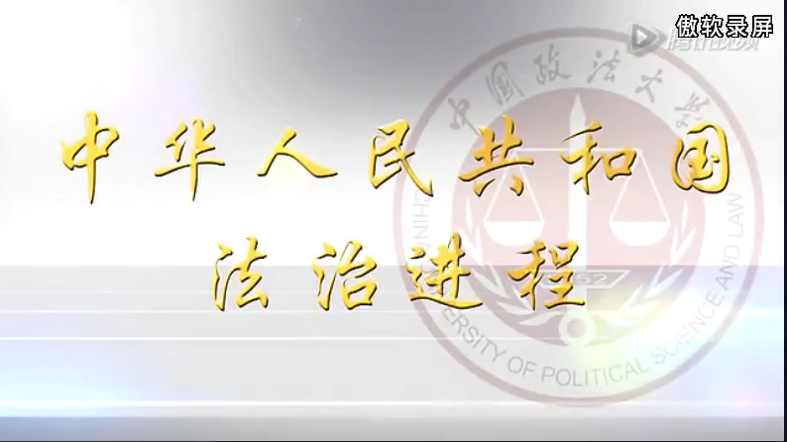
结合视频和教材：
Ⅰ感悟当代中国的法治进程
Ⅱ谈谈当代中国的法治建设的成就

Slide 16
总结3：新中国法治建设的成就
社会主义法的本质和特征
体现工人阶级领导的广大人民群众的根本利益和意志
人民是国家的主人。
新中国法治建设的成就
形成了以宪法为核心的中国特色社会主义法律体系
依法行政和和司法公正水平不断提高
人权的法治保障取得巨大成就

